Slide 1


Calculadora IMC

Slide 2
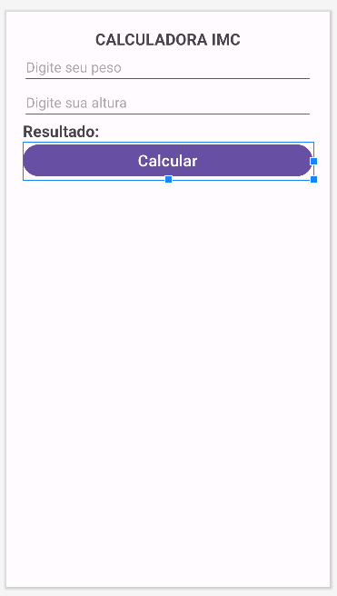

Slide 3
TextView
Button
PalinText

Slide 4
public class MainActivity extends AppCompatActivity { private TextView textResultado; private EditText editPeso; private EditText editAltura;

Slide 5
textResultado = findViewById(R.id.textResultado); editPeso = findViewById(R.id.editPeso); editAltura = findViewById(R.id.editAltura);

Slide 6
public void calcularIMC(View view) { double peso = Double.parseDouble(editPeso.getText().toString()); double altura = Double.parseDouble(editAltura.getText().toString()); double resultado = peso / (altura * altura);

Slide 7
if (resultado < 19) { textResultado.setText("Abaixo do Peso"); } else if (resultado <= 19 && resultado < 25) { textResultado.setText("Peso Normal"); } else if (resultado <= 25 && resultado < 30) { textResultado.setText("Sobrepeso"); } else if (resultado <= 30 && resultado < 40) { textResultado.setText("Obesidade Tipo I");

Slide 8
} else if (resultado >= 40){ textResultado.setText("Obesidade tipo II"); } } }

Slide 9
App SeekBar

Slide 10
Criação de um SeekBar

Slide 11
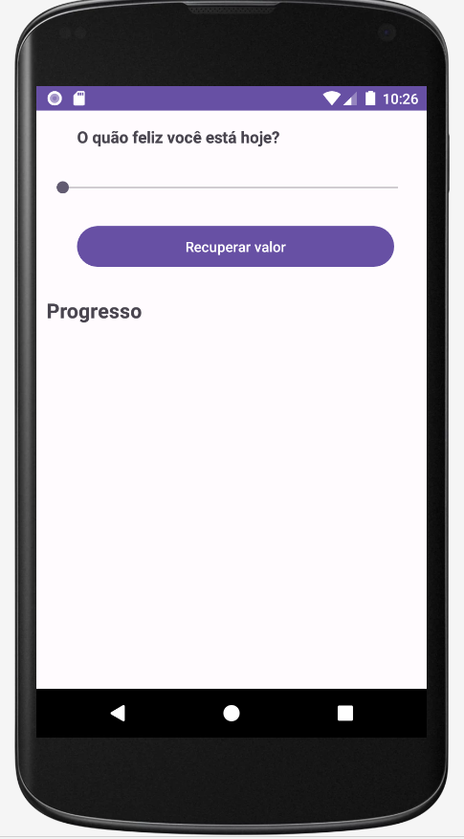

Slide 12
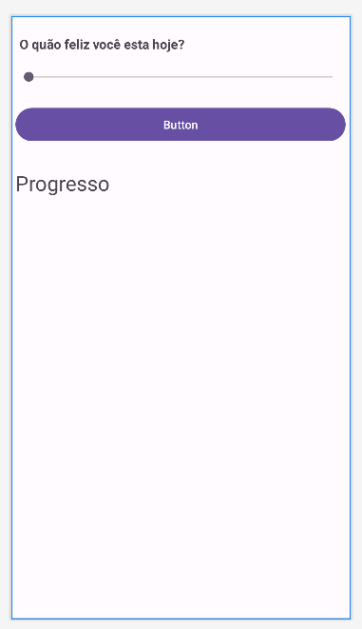
TextView
Button
SeekBar

Slide 13

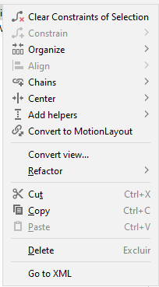
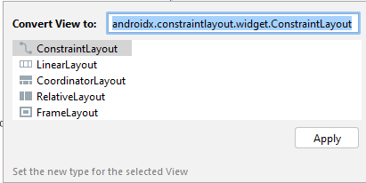
Para fazer alinhamento vamos usar um elemento chamado LinearLayout (vertical).

Slide 14

Depois com o layout selecionado procure por orientation e mude para vertical

Slide 15
Dar um nome id para o SeekBar
Propriedade | SeekBar
Id | seekBarProgresso
Max | 100

Slide 16
Dar um nome id para o TextView Resultado
Propriedade | TextView
Id | TextResultado

Slide 17
Agora vamos começar a programação no MainActiviy.java
1º vamos chamar as importações
SeekBar seekBarProgresso;
TextView textResultado;

Slide 18
Próximo passo chamamos o seekBar e o textView através do comando findViewById junto com o R.id. Seu respectivo nome
seekBarProgresso = findViewById( R.id.seekBarProgresso); textResultado = findViewById(R.id.textResultado);

Slide 19
Agora vamos criar um recurso ouvinte onde será inserido métodos onProgressChanger, onStartTrackingTouch e ontStopTrackingTouch para isso precisamos chamar o método
seekBarProgresso.setOnSeekBarChangeListener(new SeekBar.OnSeekBarChangeListener()

Slide 20
//metodo de recuperar progresso @Override public void onProgressChanged(SeekBar seekBar, int progress, boolean b) { // textResultado.setText("Progresso: " + progress + " de " + seekBarProgesso.getMax() ); }
o 1º método é utilizado toda vez que o usuário fizer uma alteração

Slide 21
@Override public void onStartTrackingTouch(SeekBar seekBar) { //textResultado.setText("onStartTrackingTouch"); }

Slide 22
@Override public void onStopTrackingTouch(SeekBar seekBar) { // textResultado.setText("onStopTrackignTouch"); } });

Slide 23
public void progresso(View view){ textResultado.setText("Progresso: " + seekBarProgesso.getProgress() + " de " +
seekBarProgesso.getMax() ); }

Slide 24
Criação do app de gorjeta

Slide 25
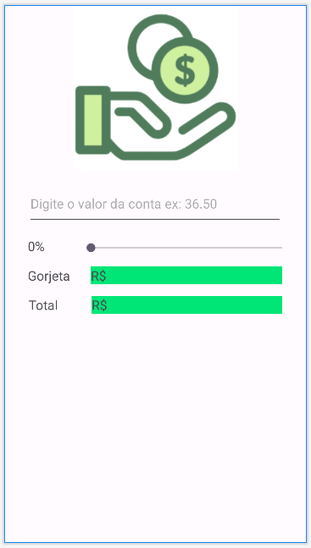
ImagemView
Plain Text
TextView
SeekBar
TextView
TextView

Slide 26

layout_width="0dp" layout_height="wrap_content" layout_marginStart="32dp“
layout_marginEnd="32dp"

Slide 27

android:id="@+id/editValor" android:layout_width="0dp" android:layout_height="59dp" android:layout_marginStart="32dp" android:layout_marginTop="16dp" android:layout_marginEnd="32dp" android:ems="10" android:hint="Digite o valor da conta ex: 36.50" android:inputType="numberDecimal"

Slide 28

android:id="@+id/editValor" android:layout_width="0dp" android:layout_height="59dp" android:layout_marginStart="32dp" android:layout_marginTop="16dp" android:layout_marginEnd="32dp" android:ems="10" android:hint="Digite o valor da conta ex: 36.50" android:inputType="numberDecimal"

Slide 29
android:id="@+id/seekBarGorjeta" android:layout_width="0dp" android:layout_height="21dp" android:layout_marginTop="20dp" android:layout_marginEnd="16dp" android:backgroundTint="#00E676"

Slide 30
android:layout_width="70dp" android:layout_height="wrap_content" android:layout_marginStart="32dp" android:layout_marginTop="16dp" android:text="Gorjeta" android:textSize="18sp"

Slide 31
android:layout_width="70dp" android:layout_height="wrap_content" android:layout_marginStart="33dp" android:layout_marginTop="16dp" android:text="Total" android:textSize="18sp"

Slide 32
android:id="@+id/textGorjeta" android:layout_width="0dp" android:layout_height="wrap_content" android:layout_marginStart="16dp" android:layout_marginTop="16dp" android:layout_marginEnd="32dp" android:background="#00E676" android:text="R$" android:textSize="18sp"

Slide 33
android:id="@+id/textTotal" android:layout_width="0dp" android:layout_height="wrap_content" android:layout_marginStart="16dp" android:layout_marginTop="16dp" android:layout_marginEnd="32dp" android:background="#00E676" android:text="R$" android:textSize="18sp"

Slide 34
//criação de instancia private EditText editValor; private TextView textPorcentagem; private TextView textTotal; private TextView textGorjeta; private SeekBar seekBarGorjeta;

Slide 35
private double porcentagem = 0;

Slide 36
//conctenar criação de um representante // findViewById() significa procure uma View = compnentes de inferface // o android não deixa modifica os compomentes precisa criar um representante editValor = findViewById(R.id.editValor); textPorcentagem = findViewById(R.id.textPorcentagem); textTotal = findViewById(R.id.textTotal); textGorjeta = findViewById(R.id.textGorjeta); seekBarGorjeta = findViewById(R.id.seekBarGorjeta); seekBarGorjeta.setOnSeekBarChangeListener(new SeekBar.OnSeekBarChangeListener() {

Slide 37
@Override public void onProgressChanged(SeekBar seekBar, int progess, boolean b) { porcentagem = progess; textPorcentagem.setText(porcentagem + "%"); //chamar o metodo calcular calcular(); }

Slide 38
@Override public void onStartTrackingTouch(SeekBar seekBar) { } @Override public void onStopTrackingTouch(SeekBar seekBar) { } });

Slide 39
public void calcular() { String valorRecuperado = editValor.getText().toString(); if (valorRecuperado == null || valorRecuperado.equals("")){ // evento aparece se o usu Toast.makeText(getApplicationContext(),"Digite o Valor da conta primeiro",
Toast.LENGTH_LONG).show(); }else {

Slide 40
double valorDigitado = Double.parseDouble(valorRecuperado); double gorgeta = valorDigitado * (porcentagem /100); double total = gorgeta + valorDigitado;

Slide 41
textGorjeta.setText("R$" + gorgeta); textTotal.setText("R$" + total); } } }

Slide 42
App de jogo

Slide 43
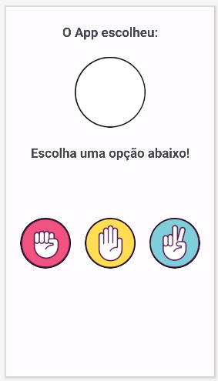

Slide 44

android:id="@+id/textView" android:layout_width="wrap_content" android:layout_height="wrap_content" android:layout_marginTop="32dp" android:text="O App escolheu:" android:textSize="26sp" android:textStyle="bold"

Slide 45
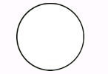
android:id="@+id/imageResultado" android:layout_width="140dp" android:layout_height="140dp" android:layout_marginStart="32dp" android:layout_marginTop="32dp" android:layout_marginEnd="32dp"

Slide 46
android:id="@+id/textResultado" android:layout_width="wrap_content" android:layout_height="wrap_content" android:layout_marginTop="32dp" android:text="Escolha uma opção abaixo!" android:textSize="26sp" android:textStyle="bold"

Slide 47

android:id="@+id/imageView4" android:layout_width="100dp" android:layout_height="100dp" android:layout_marginTop="112dp" android:onClick="selecionadoPedra"

Slide 48

android:id="@+id/imageView2" android:layout_width="100dp" android:layout_height="100dp" android:layout_marginTop="112dp" android:onClick="selecionadoPapel" app:layout_constraintEnd_toStartOf="@+id/imageView5"

Slide 49

android:layout_width="100dp" android:layout_height="100dp" android:layout_marginTop="112dp" android:onClick="selecionadoTesoura"

Slide 50
//inicio do programa public void selecionadoPedra(View view) { /* para testar se o onclik está fincionado digite o: System.out.println("Pedra foi selecionada"); - depois vá no terminal logcat e digite System. out para testa a função onclik */ this.opcaoSelecionada("pedra"); }

Slide 51
public void selecionadoTesoura(View view) { // System.out.println("Tesoura foi selecionada"); this.opcaoSelecionada("tesoura"); } // fazer a automatização do app // O metodo abaixo ira receber o que for precionado

Slide 52
public void opcaoSelecionada(String opcaoSelecionada) { //usar para faser testes apra ver se o program esta funcionando // System.out.println( " Foi clicado em: " + opcaSelecionada); //criar declaração id ImageView imageResultado = findViewById(R.id.imageResultado); TextView textResultado = findViewById(R.id.textResultado);

Slide 53
//criação do metodo Randow int numero = new Random().nextInt(3); // será escolhido recebra 3 elementos ex: 0 1 2 //abaixo fara o teste para ver se esta rcebendo o elemento Randow //System.out.println( numero); String[] opcoes = {"pedra", "papel", "tesoura"}; //arrays String opcaoApp = opcoes[numero];

Slide 54
switch (opcaoApp) { case "pedra": imageResultado.setImageResource(R.drawable.pedra);// recurso para imagens break; case "papel": imageResultado.setImageResource(R.drawable.papel); break;

Slide 55
case "tesoura": imageResultado.setImageResource(R.drawable.tesoura); break; } //usar para teste //System.out.println(opcaoApp); if ((opcaoApp == "tesoura" && opcaoSelecionada == "papel") || (opcaoApp == "papel" && opcaoSelecionada == "pedra") || (opcaoApp == "pedra" && opcaoSelecionada == "tesoura")

Slide 56
) { textResultado.setText("você perdeu :("); } else if ((opcaoSelecionada == "tesoura" && opcaoApp == "papel") || (opcaoSelecionada == "papel" && opcaoApp == "pedra") || (opcaoSelecionada == "pedra" && opcaoApp == "tesoura") ) { textResultado.setText("Você ganhou! :D ");

Slide 57
} else { textResultado.setText("Empatamos ;)"); } } }

